Slide 1



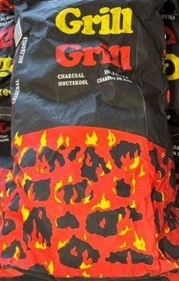
AKTION Holzkohle 01.05. – 22.05.2026
 |  |  | Bestellung in KE
mey190 | Holzkohle 10kg | 20.00 / Sack
 | statt 28.10 aus Südafrika
Bestellen Sie in Ihrem Metzger-Center kriens@metzgercenter.ch
Firma: |  | Name:
Telefon: |  | Datum:

